Slide 1
МЕЖДУНАРОДНОЕ РОАД-ШОУ
«РОССИЯ 2020. ЕВРО В ПОДАРОК»

Slide 2
О ПРОЕКТЕ
С 16 по 20 декабря 2019 года в странах Азиатско-Тихоокеанского региона (Индия, Вьетнам, КНР, Южная Корея и Япония) пройдет цикл презентационных мероприятий «РОССИЯ 2020. ЕВРО В ПОДАРОК» в формате роад-шоу. Цикл мероприятий организуется с целью продвижения России как хаба для любителей футбола из Азии в Европу, в рамках проведения Чемпионата Европы по футболу 2020 года, популяризации туристского потенциала России на перспективных и активно развивающихся азиатских рынках, межрегиональных туристских маршрутов, новых видов туризма, информирования об изменениях в визовом режиме России, дальнейшего использования и продвижения наследия ЧМ-2018 г. (11 городов ЧМ-2018).
Россия одной из первых стран-хозяек предстоящего Чемпионата презентует себя с позиции туристического направления в рамках ЕВРО-2020.
В рамках презентационных мероприятий будут освещены основные темы: матчи и мероприятия, связанные с ЕВРО 2020; система FUN ID; e-visa; турпродукты нашей страны; событийные мероприятия; тематические виды туризма.
«РОССИЯ 2020. ЕВРО В ПОДАРОК» – международный принципиально новый информационно-презентационный продукт, представляемый Российской Федерацией на активно развивающихся азиатских рынках.

Slide 3
3 РОАД-ШОУ – 5 СТРАН – 16-20 ДЕКАБРЯ 2019
Карта № 1
Карта № 2
Карта № 3
Tokyo, Japan
Moscow, Russia
Moscow, Russia
Moscow, Russia
Hanoi, Vietnam
Delhi, India
Beijing, China
Seoul, South Korea

Slide 4
ПРЕДПОССЫЛКИ
Позиционирование России в качестве туристического и футбольного хаба для путешествий из Азии в Европу. С использованием прошедшего ЧМ-2018 и предстоящего ЕВРО-2020 как «знака качества» российского гостеприимства и PR-повода мирового уровня
Популяризация новых видов туризма в нашей стране и подкрепление тенденции азиатского туризм-экспорта в Россию
Введение по Указу Президента РФ с 1 октября 2019 года электронных виз в Санкт-Петербурге и Ленинградской области (1 июля 2019 года такой порядок был введен в Калининградской области, ранее на Дальнем Востоке), и далее на территории всей России с 1 января 2021 года

Slide 5
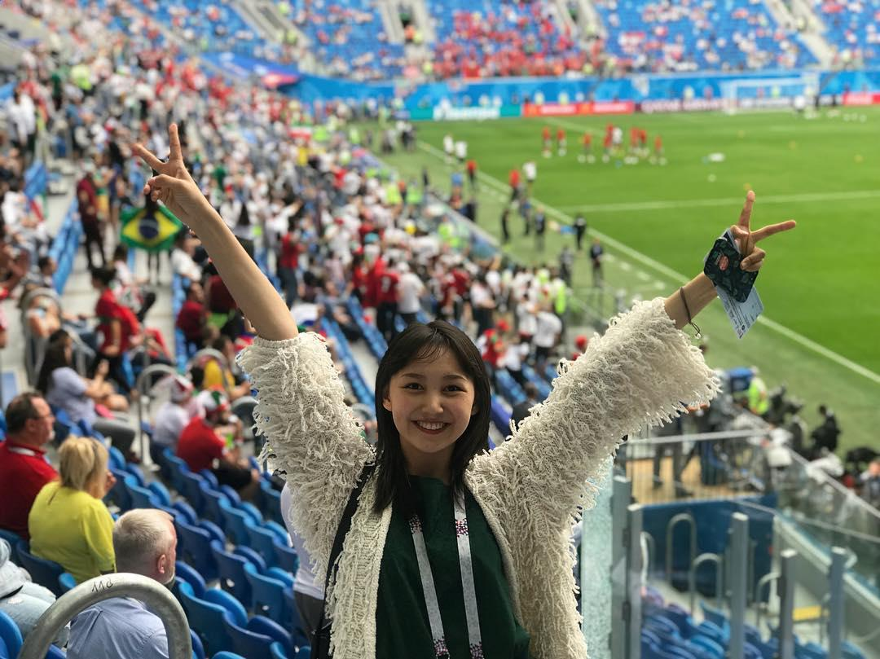
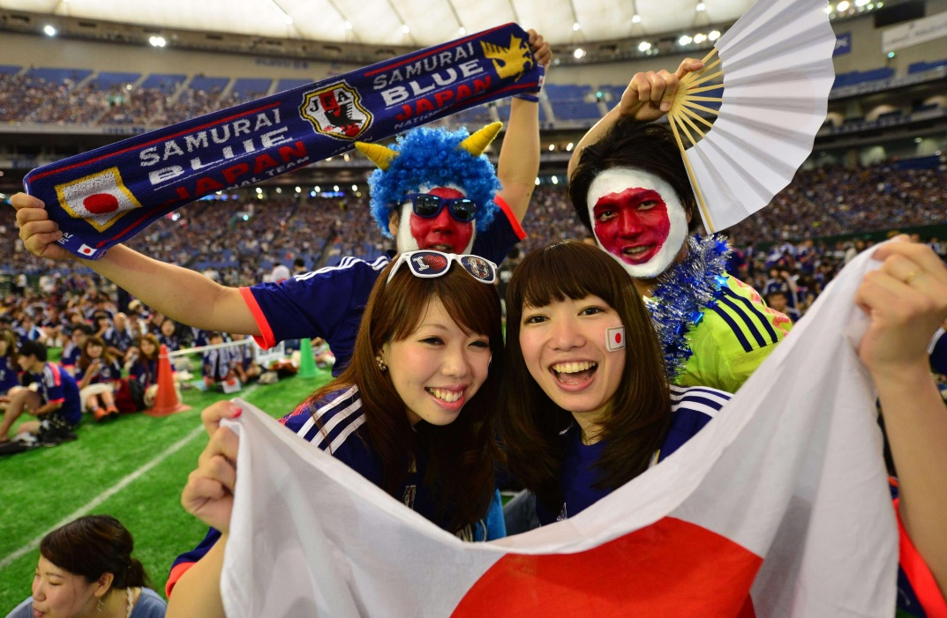
ПОЧЕМУ ЕВРО 2020?
Футбол любят все. ЕВРО 2020 – самый популярный в мире Чемпионат по футболу, после Мундиаля. В одном только Китае 200 млн. футбольных болельщиков

Slide 6
ПОЧЕМУ ДЕКАБРЬ 2019?
ТОП-3 причины:
«Горячая пора». Жеребьевка финального турнира пройдет 30 ноября 2019 года в Бухаресте (Румыния). Оперативно отреагировав на громкое событие, Россия станет первой страной-хозяйкой Чемпионата Европы по футболу 2020 года, презентующей себя на азиатском рынке;
Введение электронных виз в трех регионах РФ. Осведомленность в этом вопросе облегчит планирование туристических поездок и MICE мероприятий в 2020 году;
Первая половина декабря – конец восточного календарного года и пик активности на азиатских рынках в связи с отсутствием традиционных европейских праздников.

Slide 7
ПОЧЕМУ В АЗИИ?
Азиатские рынки – самые динамично развивающиеся туризм-экспортеры в Россию;
Введение электронных виз для Индии, Китая и Японии. Ожидается впечатляющий рост в связи с упрощением визового режима. Потенциальные гости страны – платежеспособная аудитория.
Вьетнам – одна из самых быстрорастущих экономик мира на сегодня (6-е место в мире по росту ВВП – 5,5% в год)
Китай – основной экспортер туристов как для России, так и для большинства других стран мира. Китайский рынок ежегодно растет. Так, по данным Пограничной службы ФСБ России, за 9 месяцев 2019 года прирост составил 21,9%.
Южная Корея – страна с безвизовым режимом для РФ, традиционно один из лучших туристских рынков для России. Динамично растет (+10% в среднем) уже 5-6 лет подряд. В 2019 году, наряду с КНР, входит в тройку лидирующих въездных регионов (+23,4%).
Индия на третьем месте по динамике роста турпотоков (+47,8%). В 2019 году она впервые попала в десятку крупнейших для России въездных рынков.
В топ 10 также входит Япония с ростом турпотока в Россию в 2019 году на +33%.
Санкт-Петербург – один из городов, в котором пройдут матчи ЕВРО 2020

Slide 8
ПРОГРАММА
Программа каждого из пяти мероприятий рассчитана на 1 день и будет включать в себя:
пленарная часть, в рамках которой планируется представить: матчи и мероприятия ЕВРО-2020, проходящие на территории РФ, систему FUN ID, туристский потенциал России в разрезе межрегиональных туристских маршрутов и в тематическом контексте «Россия – туристский и футбольный хаб между Азией и Европой», музейные маршруты и объекты туристского интереса, систему электронных виз и регионы, в которые разрешен въезд по e-visa, тематические виды туризма;
workshop (деловые встречи);
выступление «Амбассадоров» из числа известных российских и зарубежных деятелей культуры, искусства, спорта, науки, высоких технологий, медиа сферы;
пресс брифинги;
интерактивная программа для иностранной аудитории;
выступление известного музыкального коллектива;
экспонирование фотовыставки, популяризирующей туристские направления и маршруты России;
онлайн-мосты с целевыми аудиториями крупных городов в странах проведения – Мумбаи, Хошимин, Шанхай и пр.

Slide 9
УЧАСТНИКИ РОАД-ШОУ
Представители дипломатических и торговых представительств РФ, Россотрудничества в странах маршрута роад-шоу, федеральных и региональных органов власти в сфере туризма, спорта, культуры РФ, профильных подразделений государственных и региональных объектов туристского интереса, СМИ, туристских информационных центров (ТИЦ), федеральных отраслевых объединений в сфере туризма, MICE, культуры, спорта; туристических фирм, гостиниц и гостиничных «цепочек», сегмента HORECA, транспортных и круизных компаний, электронных систем бронирования туристских, гостиничных и транспортных услуг; ведущих предприятий в сферах НХП, сувенирной продукции, ювелирного искусства, крупнейших предприятий розничной торговли.
Представители органов власти в сфере туризма, национальных и региональных туристских офисов, отраслевых объединений в сферах туризма, спорта, культуры; иностранных авиакомпаний и магистральных компаний пассажирского транспорта, предприятий сферы туризма, сферы MICE, спортивных, event, медиа агентств; ведущих электронных систем бронирования туристских, гостиничных и транспортных услуг; ведущих СМИ, социальных сетей, блогосферы; корпораций, работающих в России.

Slide 10
СТРАТЕГИЧЕСКИЕ ПАРТНЕРЫ
Россотрудничество
АНО «Оргкомитет Евро 2020»
Администрация Санкт-Петербурга
Всемирная туристская организация

Slide 11
Спасибо за внимание!
«Приезжайте в туристские поездки до футбола, приезжайте на футбол, приезжайте после»

